Slide 1



SINF3031 Kecerdasan Artifisial
Tugas 2 - Kecerdasan Artifisial
Andika Pebriansyah
2208107010058
Jurusan Informatika
Ganjil 2024/2025

Slide 2
LAPORAN
Jenis Kasus
Klasifikasi Gambar
Dataset yang digunakan
CIFAR-10 (Canadian Institute for Advanced Research-10) adalah dataset gambar yang banyak digunakan dalam penelitian pembelajaran mesin, terutama dalam tugas klasifikasi gambar. Dataset ini dibuat oleh Alex Krizhevsky, Vinod Nair, dan Geoffrey Hinton di University of Toronto.: https://www.cs.toronto.edu/~kriz/cifar.html
Jumlah Fitur
Dataset CIFAR-10 terdiri dari gambar berwarna dengan resolusi 32x32 piksel dan 3 saluran warna (RGB), menghasilkan total 3072 fitur per gambar (32×32×3). Setiap fitur merepresentasikan nilai intensitas piksel pada saluran warna tertentu
Jumlah Label
Jumlah Label = 10.
Jenis Jaringan Saraf Tiruan yang digunakan
Jenis jaringan saraf tiruan yang digunakan dalam kode ini adalah Convolutional Neural Network (CNN)

Slide 3
LAPORAN (Lanjutan)
Jenis Optimisasi
Model ini menggunakan Adam optimizer
Jenis Fungsi Aktivasi yang digunakan
Pada lapisan konvolusi dan lapisan Dense pertama, digunakan fungsi aktivasi ReLU (Rectified Linear Unit).
Pada lapisan output, digunakan fungsi aktivasi Softmax untuk klasifikasi multi-kelas, yang mengonversi output ke dalam bentuk probabilitas.
Jumlah Hidden Layer
Struktur model memiliki 5 hidden layer dengan jumlah node sebagai berikut:
Layer 0 (Conv2D): 32 node
Layer 2 (Conv2D_1): 64 node
Layer 4 (Conv2D_2): 64 node
Layer 6 (Dense): 64 node
Layer 7 (Dense_1): 10 node (output layer).

Slide 4
LAPORAN (Lanjutan)
Jumlah Total Hidden Node per Layer
Layer 0 (Conv2D): 32 node
Layer 2 (Conv2D_1): 64 node
Layer 4 (Conv2D_2): 64 node
Layer 6 (Dense): 64 node
Jumlah total hidden nodes di seluruh hidden layers adalah: 32 + 64 + 64 + 64 = 224 hidden nodes.
Jumlah Total Bobot (Weight)
Jumlah Total Bobot (Weight): 122570

Slide 5
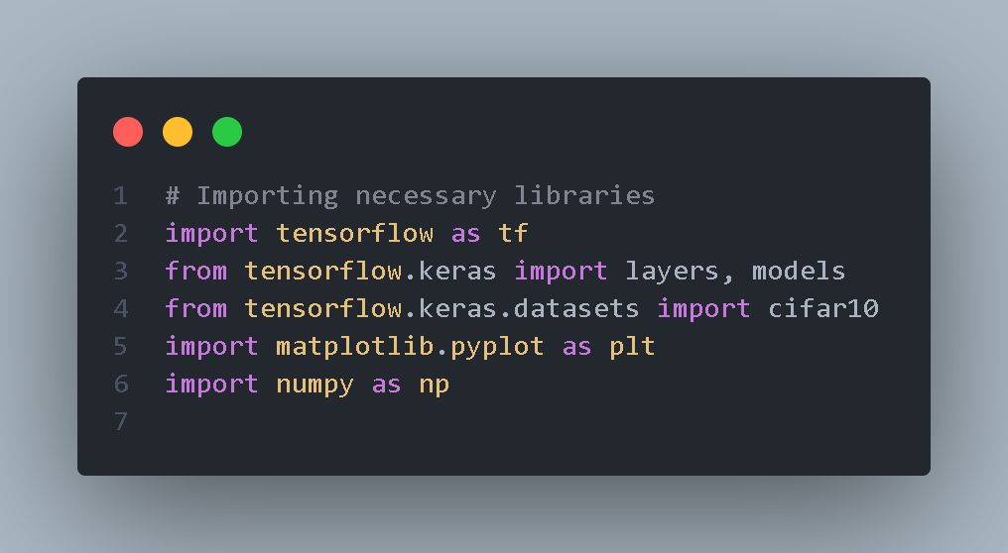
Input Library
Mengimpor pustaka penting untuk pemrosesan data dan pengembangan model pembelajaran mesin. Pustaka yang diimpor meliputi TensorFlow untuk membangun dan melatih model, matplotlib.pyplot untuk visualisasi, dan NumPy untuk manipulasi array numerik. Dataset CIFAR-10 juga diimpor sebagai data untuk melatih model.

Slide 6
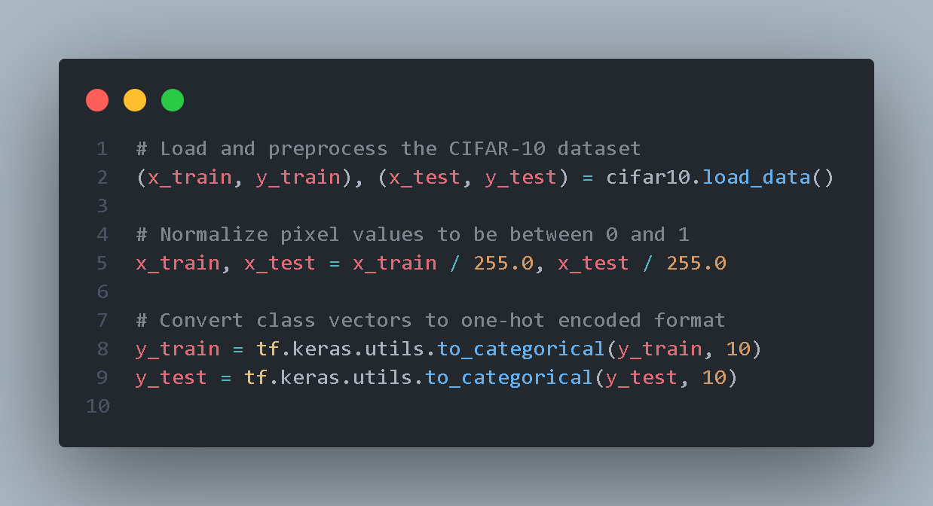
Muat Dataset
Memuat dataset CIFAR-10, melakukan splitting, normalize, sekaligus konversi kelas vector menjadi one-hot encoding

Slide 7
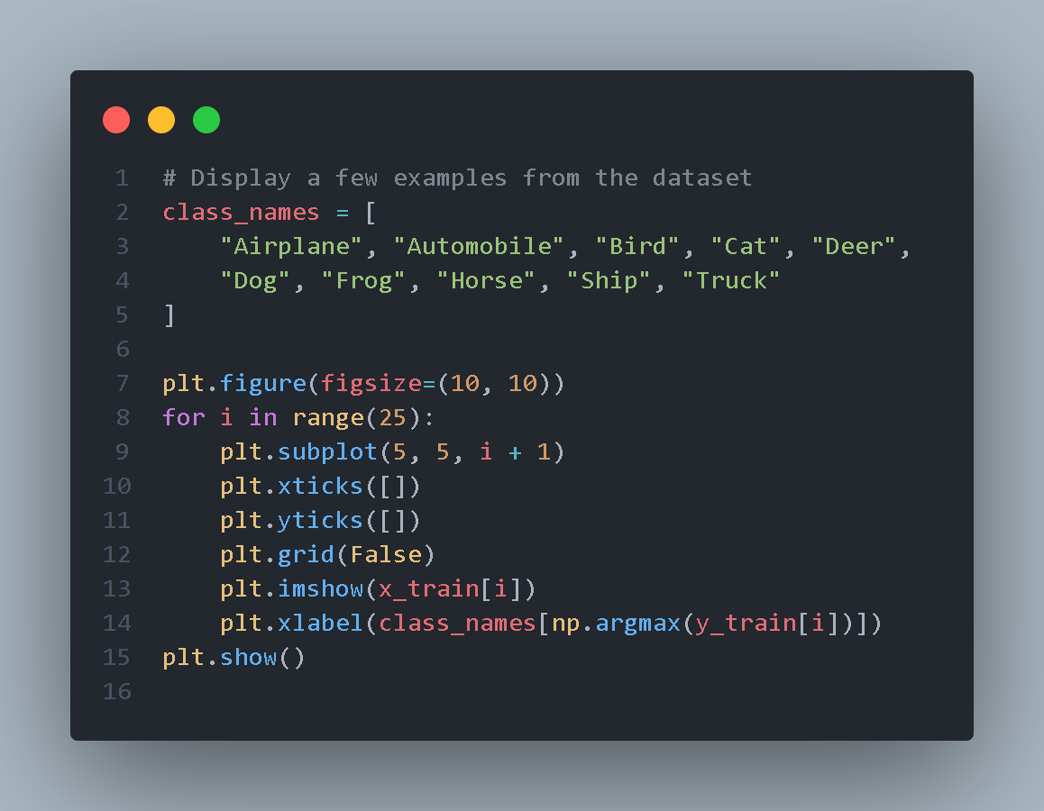
Visualisasi dataset
Kode tersebut menampilkan 25 contoh gambar dari dataset CIFAR-10 dengan labelnya. Gambar ditampilkan dalam grid 5x5 menggunakan fungsi matplotlib, di mana setiap gambar diberi label sesuai dengan kelasnya (seperti "Airplane" atau "Cat")

Slide 8
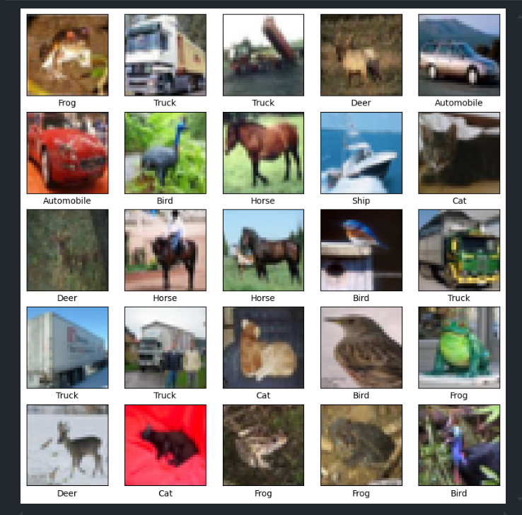
Visualisasi dataset (output)

Slide 9
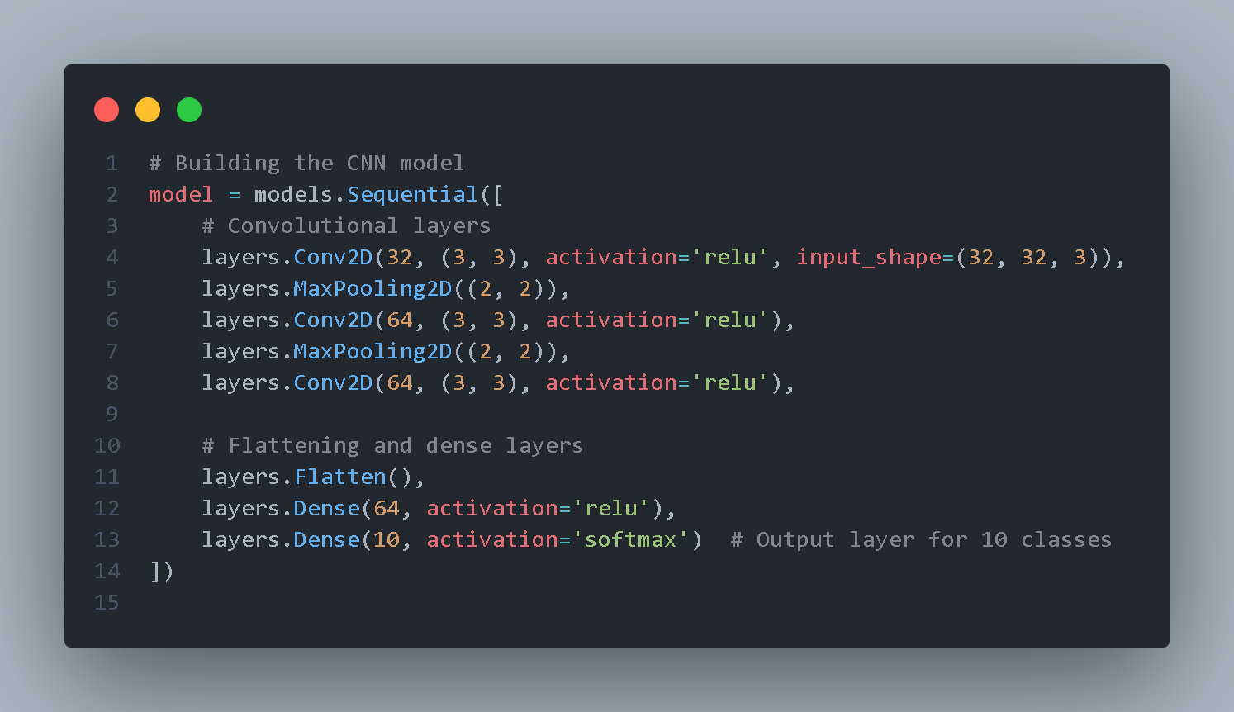
Bangun model CNN
Kode ini mendefinisikan arsitektur model jaringan saraf konvolusional (CNN) menggunakan TensorFlow dan Keras. Model terdiri dari tiga lapisan konvolusi dengan fungsi aktivasi ReLU dan pooling maksimal, diikuti oleh lapisan Flatten untuk mengubah data menjadi vektor 1D. Model ditutup dengan dua lapisan dense, di mana lapisan terakhir menggunakan fungsi aktivasi softmax untuk klasifikasi 10 kelas.

Slide 10
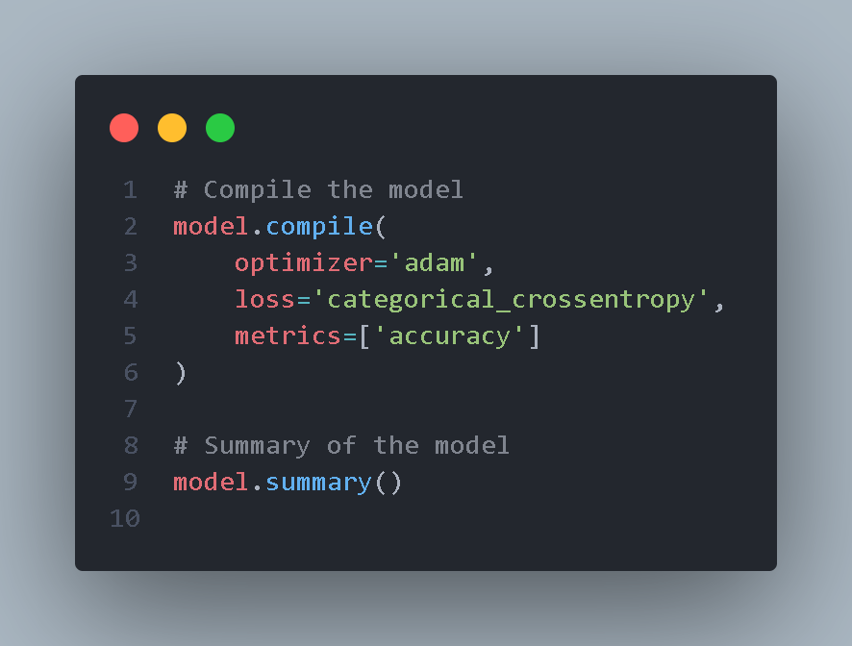
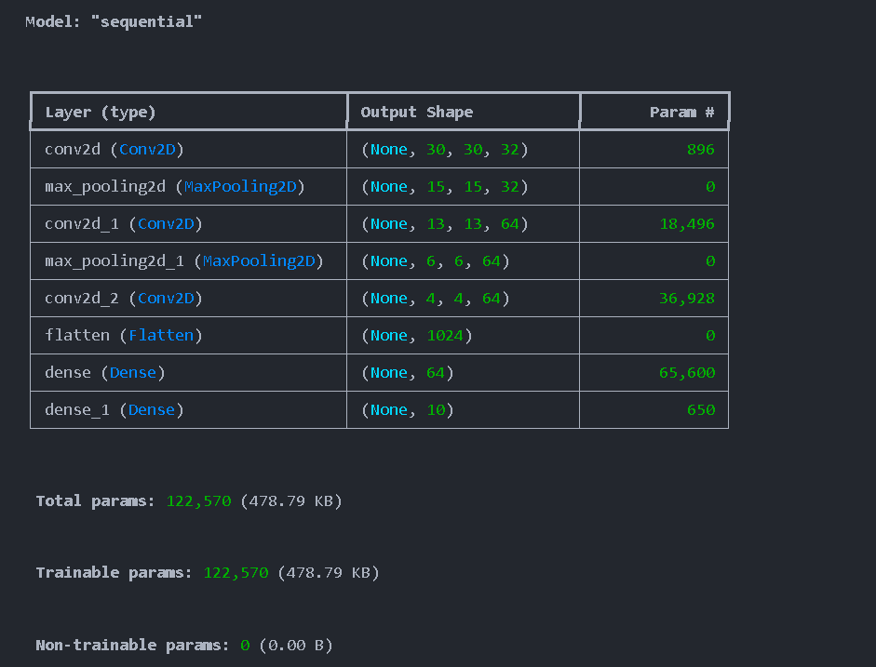
Kompilasi Model
Kode:
Output:

Slide 11
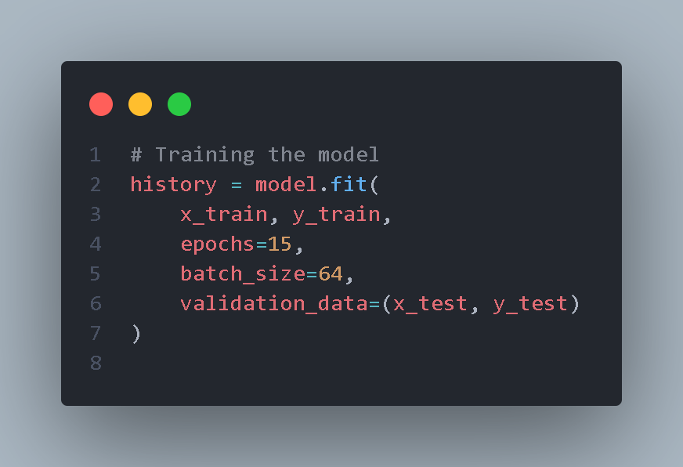
Melatih model
Kode tersebut adalah proses pelatihan model menggunakan dataset x_train dan y_train selama 15 epoch dengan ukuran batch 64. Model juga divalidasi menggunakan data x_test dan y_test untuk mengevaluasi kinerjanya selama pelatihan.

Slide 12
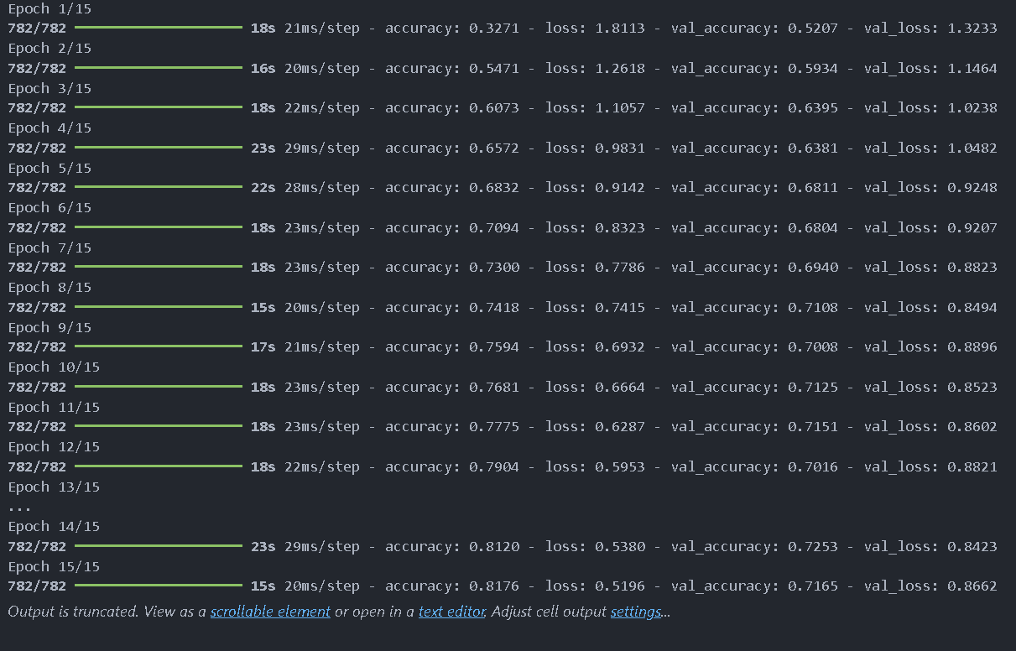
Melatih model (output)

Slide 13
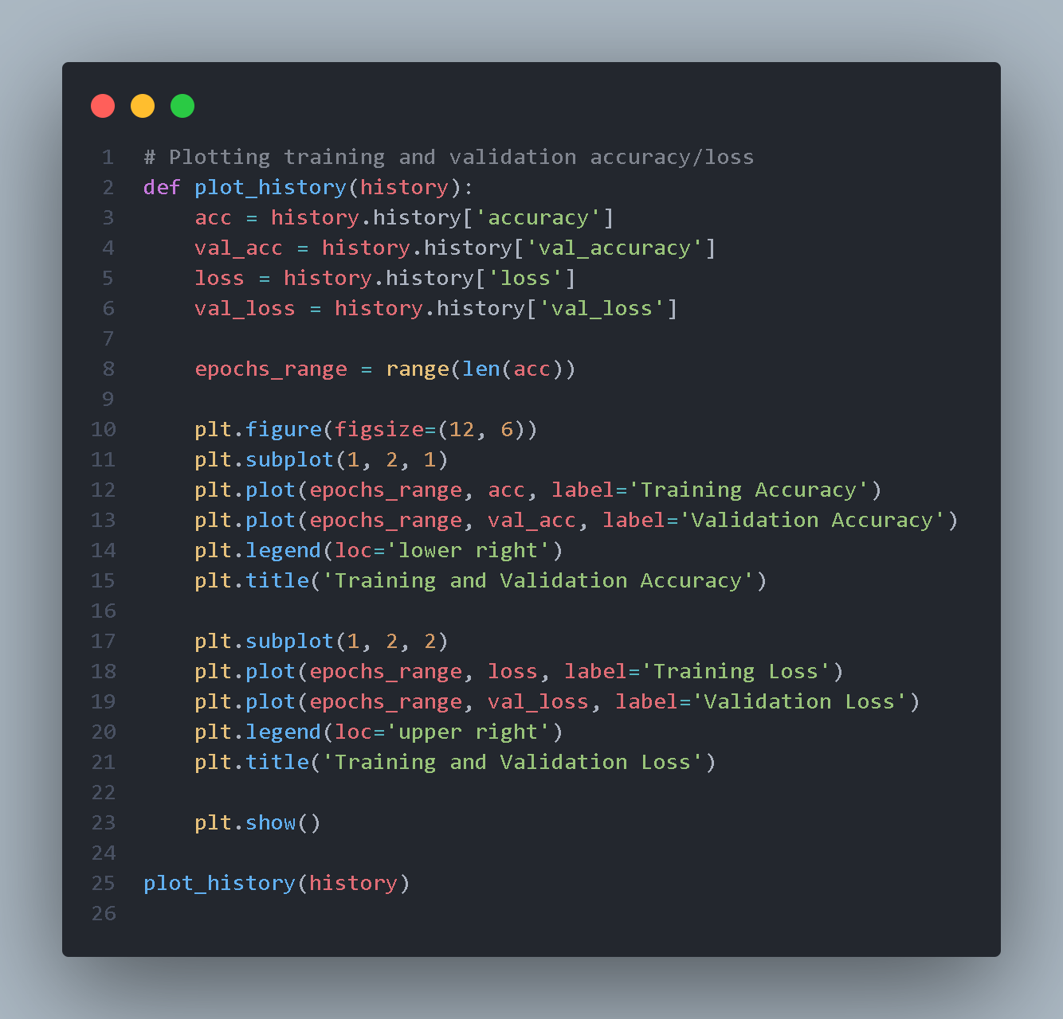
Plot Akurasi dan Loss
Memvisualisasikan grafik akurasi dan loss selama pelatihan dan validasi untuk membantu mengevaluasi kinerja model per epoch.

Slide 14
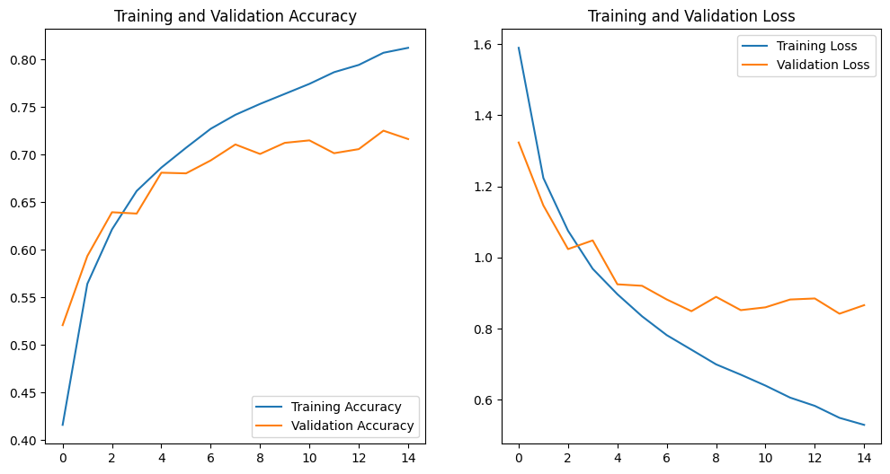
Plot Akurasi dan Loss (output)

Slide 15
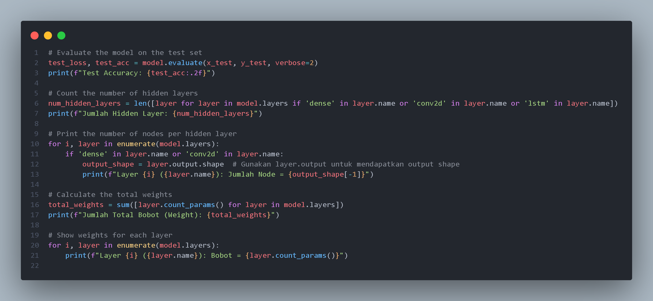
Evaluasi Model
Kode ini mengevaluasi model pembelajaran mesin pada data uji, menghitung jumlah layer tersembunyi (hidden layers), mencetak jumlah node di setiap layer, menghitung total bobot model, dan menampilkan bobot di setiap layer. Fungsi seperti model.evaluate, layer.output.shape, dan layer.count_params digunakan untuk mendapatkan hasil evaluasi, struktur layer, dan total bobot.

Slide 16
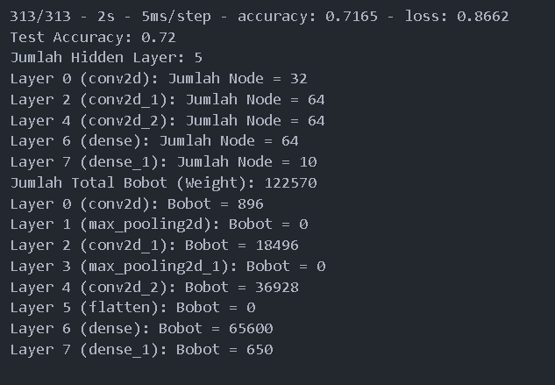
Evaluasi Model (Output)

Slide 17
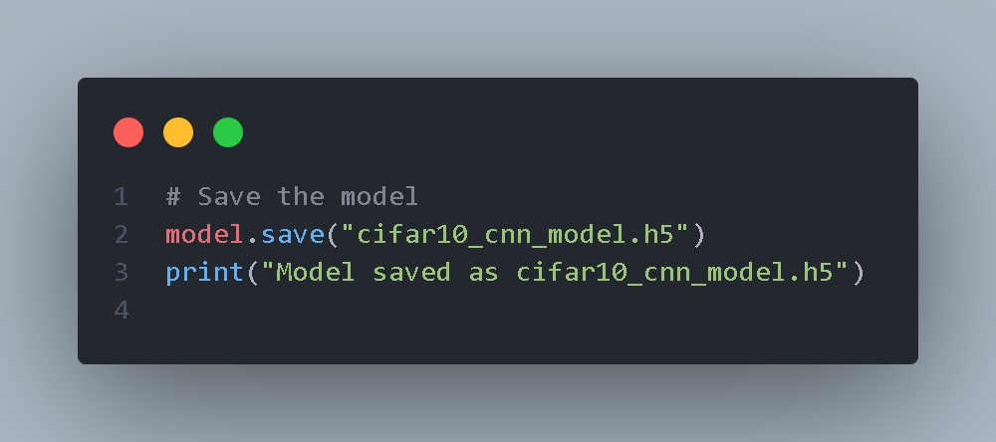
Save Model
Kode tersebut menyimpan model yang telah dilatih ke file dengan format HDF5 Bernama cifar10_cnn_model.h5

